Slide 1
Penentuan Indeks Kualitas Lingkungan Hidup

Slide 2
KONSEP IKLH
Tiga indikator kualitas lingkungan yaitu kualitas air sungai, kualitas udara, dan tutupan hutan.
IKLH dihitung pada tingkat provinsi sehingga akan didapat indeks tingkat nasional.
Setiap parameter pada setiap indikator digabungkan menjadi satu nilai indeks.

Slide 3
Ketentuan yang Mengatur Penggabungan:
Keputusan Menteri Negara Lingkungan Hidup Nomor 115 Tahun 2003 tentang Pedoman Penentuan Status Mutu Air. Pedoman ini juga mengatur tatacara penghitungan indeks pencemaran air (IPA) atau indeks kualitas air (IKA)
Keputusan Menteri Negara Lingkungan Hidup Nomor Kep- 45/MENLH/10/1997 tentang Indeks Pencemar Udara.

Slide 4
Ada keseimbangan antara indikator yang mewakili green issues (isu hijau) dan brown issues (isu coklat)
Isu hijau adalah pendekatan pengelolaan lingkungan hidup meliputin konservasi atau pengendalian kerusakan lingkungan hidup → indikator tutupan hutan (bobotnya lebih besar dibanding indikator lainnya)
Isu coklat menangani isu pencemaran lingkungan hidup pada sektor industri dan perkotaan → indikator udara dan air (bobot sama)

Slide 5
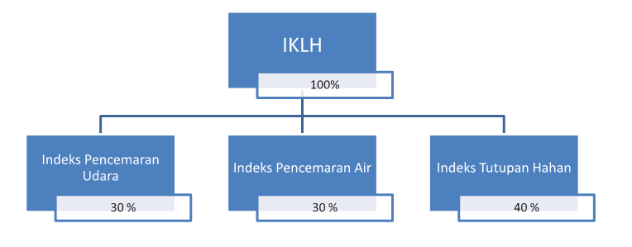
STRUKTUR IKLH

Slide 6
Indikator dan Parameter IKLH
NO | INDIKATOR | PARAMETER | BOBOT | KETERANGAN
1 | Kualitas Udara | SO₂ | 30%
 |  | NO₂
2 | Kualitas Air Sungai | TSS | 30% | Dihitung Indeks Pencemaran Air (IPA)
 |  | DO
 |  | BOD
 |  | COD
 |  | Total Fosfat
 |  | Fecal coli
 |  | Total Coliform
3 | Tutupan Hutan | Luas Hutan | 40%

Slide 7
IKLH UNTUK setiap PROPINSI
Keterangan:
IKLH_Propinsi = Indeks kualitas lingkungan tingkat propinsi
IPA = Indeks Pencemar Air
IPU = Indeks Pencemar Udara
ITH = Indeks Tutupan Hutan

Slide 8
INDEKS NASIONAL

Slide 9
TUGAS IKLH INDONESIA

Slide 10
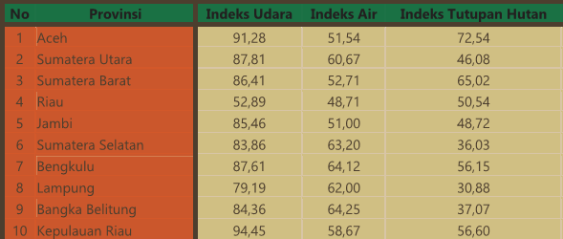
Berikut adalah data IPA, IPU, ITH Tahun 2012

Slide 12
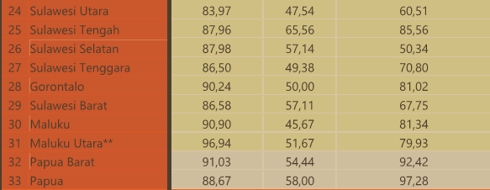

Slide 16
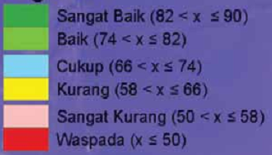
Tabel 1. Status IKLH Indonesia

Slide 17
Hitunglah
Indeks Kualitas Lingkungan Hidup pada masing-masing propinsi
Indeks Kulitas Lingkungan Hidup Nasional
Buatlah Analisa, pada propinsi manakah kualitas air, udara dan tutupan hutan yang : (a) terbaik? (b) terburuk
Buatlah status IKLH berdasarkan tabel 1.

Slide 18
KUNCI JAWABAN
Lihat File Exel

